Slide 1
LENGUAJES DE BASES DE DATOS:
SQL
Francisco Moreno
Curso Bases de Datos

Slide 2
Structured Query Language (SQL)
Versión original: San José Research Laboratory de IBM, mediados de 1970
Implementado por primera vez en un prototipo de IBM llamado System R
El American National Standard Institute (ANSI) publicó el estándar SQL en 1986
La última versión es SQL:2011
Es el lenguaje estándar de los SGBD comerciales
Curso Bases de Datos

Slide 3
Structured query Language (SQL)
Se divide en sublenguajes:
  DDL: Sublenguaje para crear, modificar y eliminar relaciones, crear y eliminar índices y vistas, permite especificar restricciones de integridad, entre otros aspectos
  DCL: Sublenguaje para crear usuarios y definir permisos de acceso
  DML: Sublenguaje de consulta (basado en álgebra y cálculo relacional), actualización y borrado de tuplas
Se ve posteriormente
Curso Bases de Datos

Slide 4
Consultas: SELECT
Su estructura esencial tiene tres elementos:
  Una cláusula SELECT, que corresponde a la operación de Proyección del álgebra relacional. Permite especificar los atributos que se desean en el resultado
  Una cláusula FROM, que corresponde a la operación Producto Cartesiano del álgebra. Permite especificar las relaciones de la consulta
  Una cláusula WHERE, que corresponde a la operación de Restricción del álgebra. Permite especificar la condición de la consulta
Curso Bases de Datos

Slide 5
En forma esquemática, se tiene:
  SELECT a₁, a₂, ... , a_{n}
  FROM R₁, R₂, ... , R_{m}
  WHERE condición;
Lo anterior equivale* a la siguiente expresión del álgebra:
  π (σ_{condición}(R₁ X R₂ X ... X R_{m}))
En la lista de atributos se puede colocar un asterisco (*), para representarlos a todos
Lista de atributos
Lista de relaciones
a₁, a₂, …, a_{n}
* En SQL se debe usar DISTINCT para evitar posibles filas duplicadas
Curso Bases de Datos

Slide 6
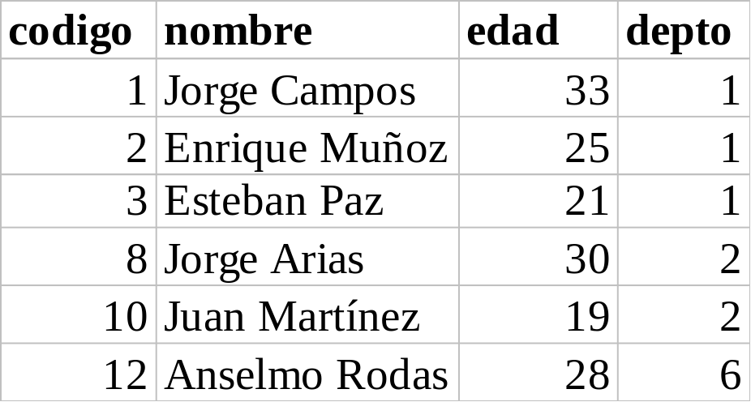
Para los siguientes ejemplos ver el archivo TablasdiapositivasSQL.txt en el menú Recursos de la página del curso.
Supóngase la relación EMPLEADO:
Sea la consulta:
  SELECT nombre, edad
  FROM empleado
  WHERE edad >= 28;
En SQL se acostumbran minúsculas para referirse a las relaciones y a los atributos
Curso Bases de Datos

Slide 7
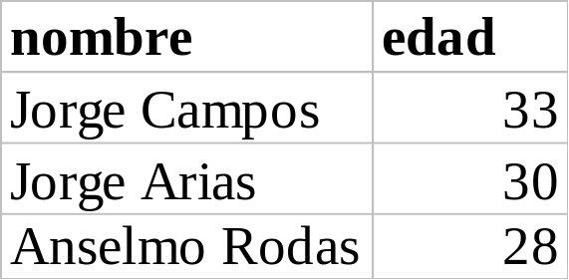
La respuesta es:
Operadores de comparación:
= (igual), != o <> (diferente), > (mayor que), < (menor que), >= (mayor o igual que), <= (menor o igual que)
Curso Bases de Datos

Slide 8
Se pueden usar los operadores AND, OR, NOT:
  Ej: SELECT *
  FROM empleado
  WHERE edad < 28 AND depto = 1;
Se puede usar el operador BETWEEN, para especificar un rango de valores, por ejemplo:
  Ej: SELECT *
  FROM empleado
  WHERE edad BETWEEN 18 AND 30;
Curso Bases de Datos

Slide 9
Se puede expresar una lista de valores con el operador IN:
SELECT *
FROM empleado
WHERE nombre IN (‘Jorge Campos’, ‘Esteban Paz’);
La condición anterior equivale a:
nombre = ‘Jorge Campos’ OR nombre = ‘Esteban Paz’
IN y BETWEEN se pueden negar con NOT
BETWEEN se puede expresar por medio de >= y <=
Ojo: ¿Qué pasaría si se colocase un AND acá?
Curso Bases de Datos

Slide 10
Si se requiere, se pueden eliminar tuplas duplicadas* en una consulta colocando DISTINCT después de la palabra SELECT.
Explícitamente se puede indicar que no se desea eliminar las posibles tuplas duplicadas, colocando ALL** después de SELECT.
* Es decir, SQL NO es cerrado relacionalmente, por ejemplo, puede producir resultados con tuplas repetidas.
** Es la opción predeterminada, rara vez se usa.
Curso Bases de Datos

Slide 11
Las cadenas de caracteres se pueden comparar con (=) y diferente (<>, !=)*
Se puede usar el operador LIKE para comparaciones de cadenas de caracteres más complejas:
  El carácter % remplaza cualquier subcadena
  El carácter _ remplaza un carácter
Ejemplos:
  atributo LIKE 'amer%' : cadenas que comiencen por 'amer'
  atributo LIKE '%eri%' : cadenas que contenga 'eri'
  atributo LIKE '___%' : cadenas que tenga al menos tres letras
  *También se pueden comparar cadenas con >,<, etc.; de acuerdo con el código ASCII.
Curso Bases de Datos

Slide 12
Manejo de joins:
  Mediante la cláusula INNER JOIN … ON
  Se puede usar cualquier operador de comparación diferente al de igualdad produciendo theta joins
  La forma “clásica” para hacer un join es comparar los atributos de join en la cláusula WHERE
  Otra forma es usar la cláusula NATURAL JOIN
Curso Bases de Datos

Slide 13
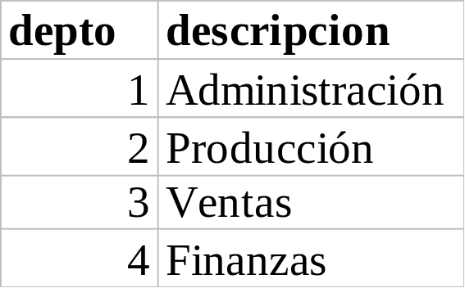
Sean las relaciones:
EMPLEADO
DEPARTAMENTO
Curso Bases de Datos

Slide 14
Ejemplos de joins:
  a) SELECT *
  FROM empleado INNER JOIN departamento ON
  empleado.depto = departamento.depto;
  b) Nótese que la siguiente consulta imprime solo una vez el atributo de join:
  SELECT *
  FROM empleado NATURAL JOIN departamento;
  c) SELECT *
  FROM empleado, departamento
  WHERE empleado.depto = departamento.depto;
Equivale a EMPLEADO ⋈ DEPARTAMENTO
Curso Bases de Datos

Slide 15
Los INNER JOINs se pueden anidar para lograr joins “en cadena”
Se puede usar la cláusula AS para especificar alias para las tablas.
  SELECT e.codigo, e.nombre, d.*
  FROM empleado AS e, departamento AS d
  WHERE e.depto = d.depto;
  Nota: AS hace parte del SQL estándar; sin embargo, algunos SGBD como Oracle no lo soportan para dar alias a las tablas (en Oracle se omite). AS también sirve para renombrar atributos (en este sentido sí funciona en Oracle, aunque es opcional).
Curso Bases de Datos

Slide 16
Ejemplo: Sean las relaciones:
  SOCIO (codsocio, nombre, direccion, telefono)
  PELICULA (codpeli, titulo, genero)
  COPIA (codcopia, codpeli)
  PRESTAMO (codsocio, codcopia, fecha_pres, fecha_dev)
Nota: Aquí se han subrayado los atributos que forman la CP de cada relación.
Curso Bases de Datos

Slide 17
Ejemplo de una subconsulta.
Ej: Mostrar el título de las películas que nunca se han prestado:
  SELECT titulo
  FROM pelicula
  WHERE codpeli
  NOT IN (SELECT co.codpeli
  FROM prestamo AS pr, copia AS co
  WHERE pr.codcopia = co.codcopia
  );
¿Será necesario usar acá DISTINCT?
¿Sería recomendable incluir codpeli acá?
Curso Bases de Datos

Slide 18
Estas funciones hacen caso omiso de los nulos pero consideran valores repetidos.
Se pueden usar funciones de agregados:
  SUM(atributo): Sumatoria del atributo.
  MAX(atributo): Valor máximo del atributo.
  MIN(atributo): Valor mínimo del atributo.
  AVG(atributo): Valor promedio del atributo.
  COUNT(atributo o *): Conteo de tuplas.
Se puede usar GROUP BY con estas funciones para consolidar por grupos comunes (operador Ģ del álgebra)
Se puede usar HAVING para establecer condiciones para los grupos (HAVING es para los grupos lo que el WHERE es para las tuplas)
Curso Bases de Datos

Slide 19
Ej: Obtener el número de veces que se ha prestado la película más prestada.
SELECT MAX(numero_veces) AS
max_numero_veces
FROM
( SELECT COUNT(*) AS numero_veces
FROM prestamo AS pr, copia AS co
WHERE pr.codcopia = co.codcopia
GROUP BY co.codpeli
);
Curso Bases de Datos

Slide 20
En Oracle se puede evitar, en este caso, el SELECT externo así:
SELECT MAX(COUNT(*)) AS
max_numero_veces
FROM prestamo pr, copia co
WHERE pr.codcopia = co.codcopia
GROUP BY co.codpeli;
Curso Bases de Datos

